Slide 1
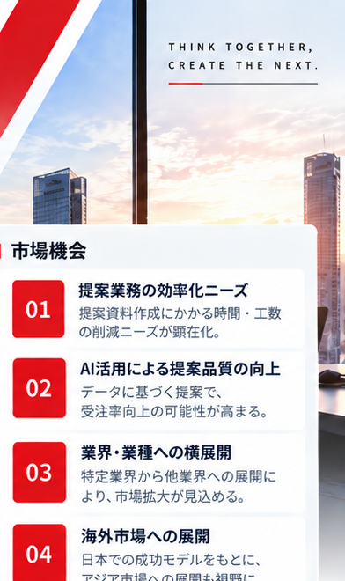
D05
市場分析
提案
クエスト
THINK TOGETHER,
CREATE THE NEXT.
市場環境
と成長機会
AIで、提案をもっと速く、もっと強く。
提案クエストは、企業の提案業務の効率化ニーズが高まるBtoB市場において、
AI活用による提案支援という新しい市場機会を捉え、今後の高い成長が期待できます。
市場規模の推移
市場を取り巻く主なトレンド
ターゲット市場とセグメント
市場機会
国内の提案支援・営業支援関連市場（推定）
企業のDX加速
大企業
約1,200社
(約1,500億円)
提案業務の効率化ニーズ
年平均成長率
約15%
業務効率化・生産性向上を目的とした
デジタル投資が継続的に拡大。
01
提案資料作成にかかる時間・工数
の削減ニーズが顕在化。
(億円)
5,120
5000
4,380
生成AIの業務活用拡大
3,780
AI
主なターゲット
(高い成長余地)
02
AI活用による提案品質の向上
4000
3,240
ChatGPTをはじめとした生成AIの
ビジネス利用が急速に普及。
中堅企業
約8,000社
(約2,800億円)
データに基づく提案で、
受注率向上の可能性が高まる。
3000
2,850
提案競争の激化
業界・業種への横展開
2000
同業他社との差別化のため、提案の質・
スピード向上が企業の重要課題に。
03
特定業界から他業界への展開に
より、市場拡大が見込める。
1000
中小企業
約50万社
(約800億円)
働き方改革・人手不足
04
海外市場への展開
0
限られた人員で成果を出すため、
業務の自動化・効率化ニーズが高まっている。
日本での成功モデルをもとに、
アジア市場への展開も視野に。
2024年
2025年
2026年
2027年
2028年
出典: 各種市場調査レポートをもとに当社作成（2024年）
※ 企業数・市場規模は推定値
市場分析からの示唆
01
市場は今後も継続的に成長
02
中堅企業が最重要ターゲット
03
AI活用による差別化が可能
04
将来的な海外展開の可能性
年平均15%の成長が見込まれ、
中長期的な事業拡大のチャンスが大きい。
提案業務の効率化ニーズが高く、
導入効果が見えやすい。
生成AIを活用した提案支援は、
競合に対する優位性を確立できる。
国内市場での実績を基に、
アジア市場への展開も視野に入れる。
提案クエスト
人とテクノロジーで、より良い社会をつくる
2026.08.26
Think Together, Create the Next.
Notes:
D05 market-analysis replacement native trace. Canonical image is the sole visual authority; all content is editable native text, shapes, chart bars, connectors, and icons. The right-side photo is a limited crop only.

